Slide 1



UỶ BAN NHÂN DÂN HUYỆN AN LÃO
TRƯỜNG TIỂU HỌC QUANG TRUNG
(Tiết 1)
Giáo viên: Nguyễn Thị Như

Slide 2


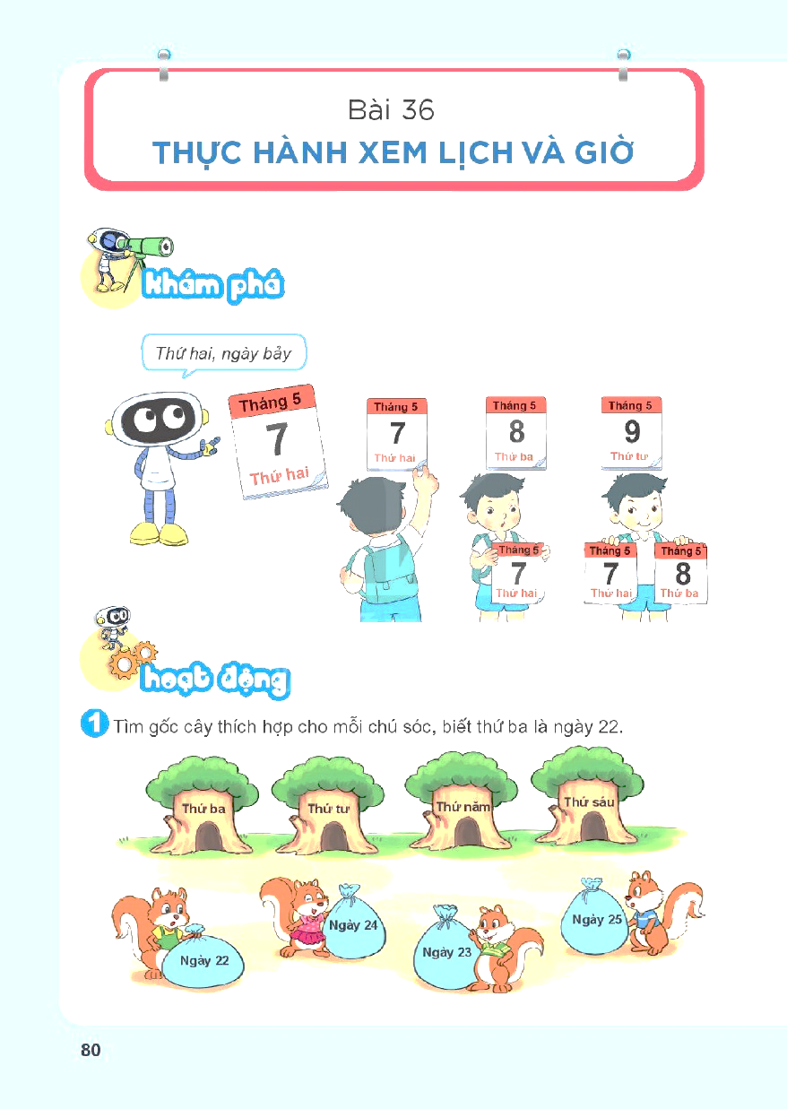

Thứ Hai, ngày bảy

Slide 3
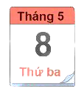

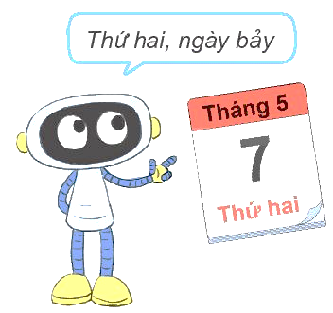
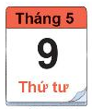

Slide 4

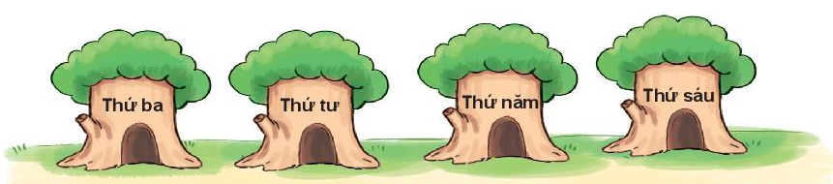
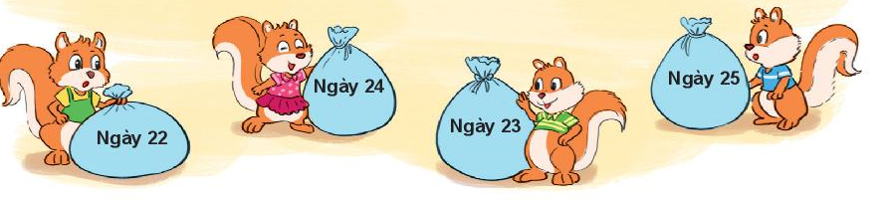
1. Tìm gốc cây thích hợp cho mỗi chú sóc, biết thứ ba là ngày 22

Slide 5
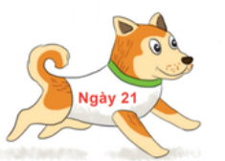
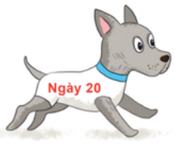
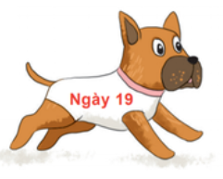
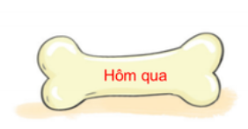
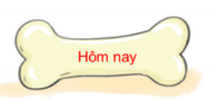
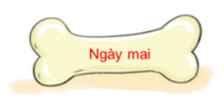
2.
a)Tìm khúc xương thích hợp cho mỗi chú chó. Biết hôm nay là ngày 20.

Slide 6
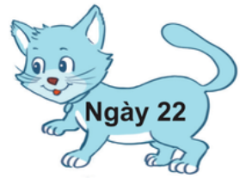
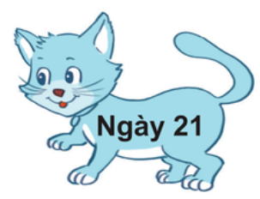
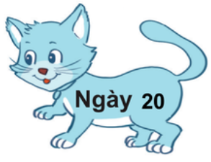



2b. Tìm con cá thích hợp cho mỗi chú mèo. Biết hôm qua là ngày 20.

Slide 7
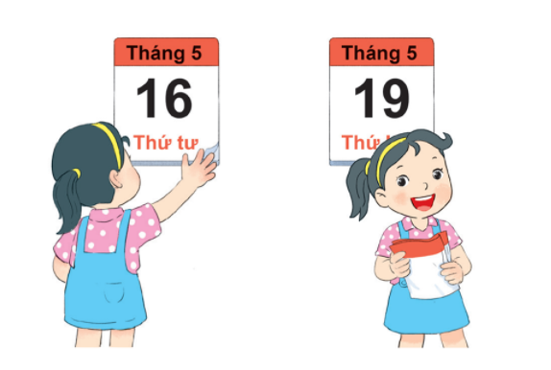
3. Quan sát tranh rồi trả lời.
a. Mai đã xé đi bao nhiêu tờ lịch?
-> Mai đã xé đi: 19 – 16 = 3 tờ lịch
Em có biết ngày 19 là thứ mấy trong tuần không?
-> Ngày 19 là thứ Bảy

Slide 8





